Slide 1
ASP.Net MVC 5 编程
课程教师：余剑

Slide 2
课程内容提要
编号 | 名称
1 | 前言
2 | ASP.Net 应用体系结构
3 | ASP.Net MVC 软件项目结构说明
4 | 自定义MVC项目
5 | 课程业务场景的基本说明：企业部门与人员管理
6 | 模型：业务实体定义
7 | 数据存储和数据访问服务接口实现方法设计
8 | 控制器：处理请求和响应匹配，而不是逻辑处理
9 | 视图：前端表现和前端逻辑处理（含视图模型、 HtmlHelper 和 Metro UI CSS ）
10 | Ajax 应用简介
11 | 依赖注入设计的原理和基本实现
12 | ASP.Net 单元测试

Slide 3
1. 前言
分析： | 问题是什么？用户想要做什么？用户需要什么？用户可以负担什么？我们需要那种可靠性？
设计： | 我们如何解决问题？系统的整体结构将是怎样的？系统包括哪些部分？这些部分如何通信？系统和用户之间如何通信？
编程： | 用代码表达问题（或者设计）求解的方法，以满足所有的约束（时间、空间、金钱、可靠性等）的方式编写代码，保证这些代码是正确的、可维护的。
测试： | 系统化地尝试各种情况，保证系统在所要求的所有情况下都可以正确运行、工作。

Slide 4
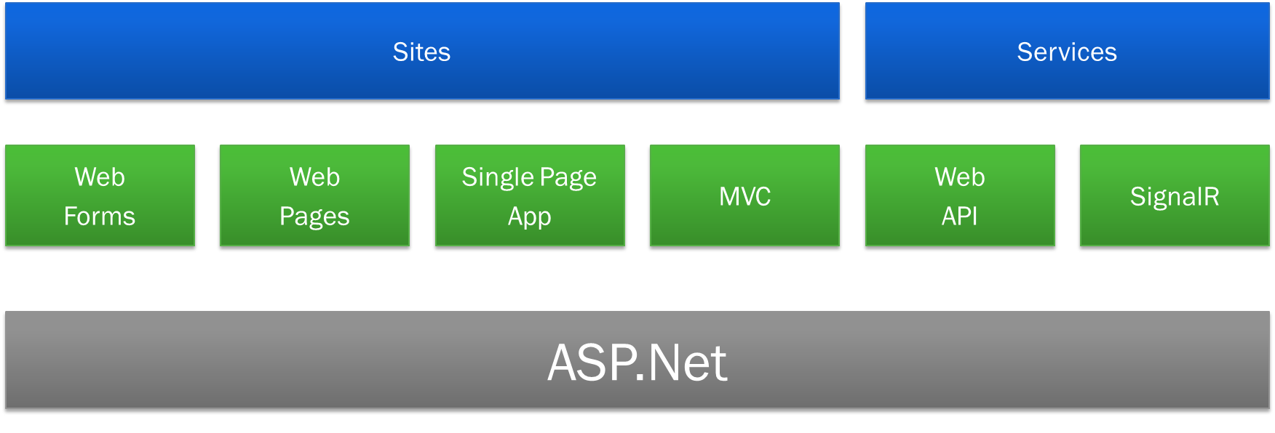
2. ASP.Net 应用体系结构

Slide 5
2.1. ASP.Net 站点与应用的概念
1. | ASP.Net 站点通常包括很多的 Web 页面；
2. | 分区意味着引导用户进入不同的工作区，沿着相应的导航链接逐步进入站点的不同部分或者不同的服务器；
3. | 不要把一个站点就看成是一个应用“Application”。
Application Domain
Web
Pages
Configuration
Files
Application Domain
Web
Pages
Configuration
Files
Web
Services
Application and
Session Data
Web
Services
Application and
Session Data

Slide 6
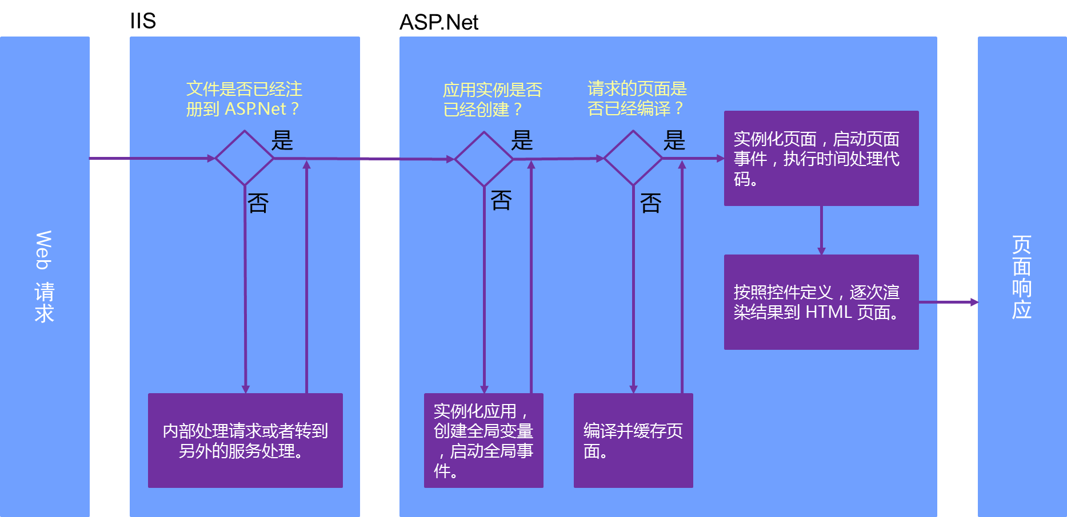
2.2. ASP.Net 的一般调用方式和流程

Slide 7
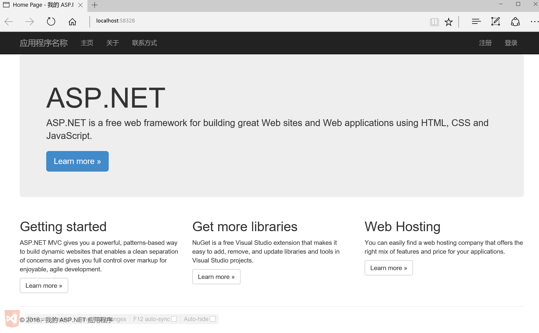
3. ASP.Net MVC 软件项目结构说明

Slide 8
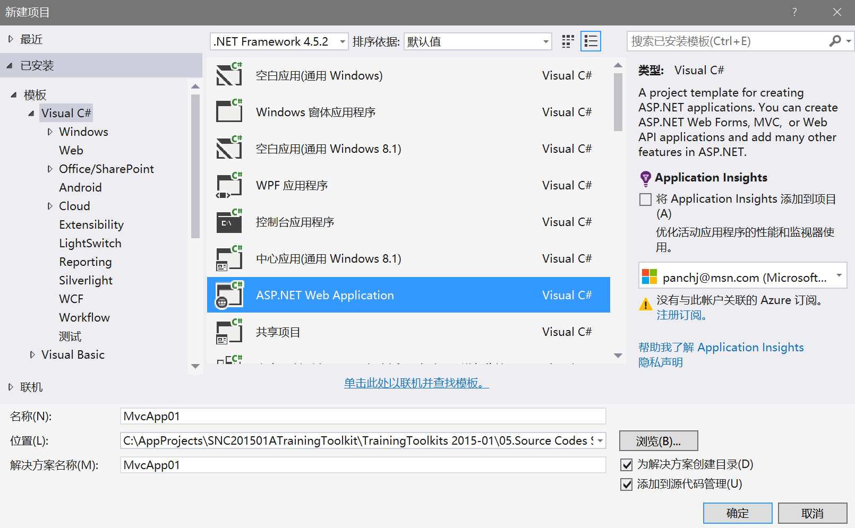
3.1. 使用 VS 模板创建项目

Slide 9
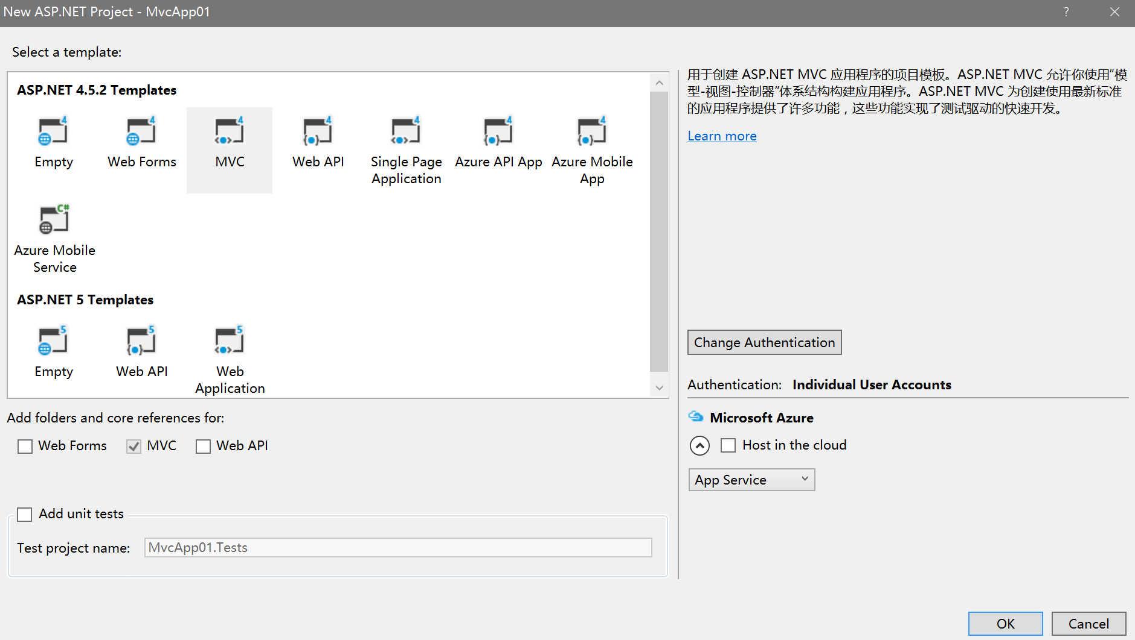
3.2. 选择和配置最基本的项目框架

Slide 10
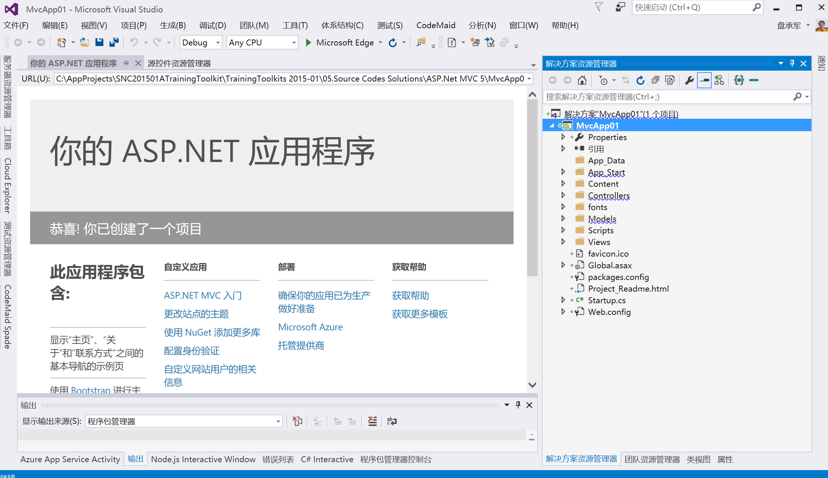
3.3. 生成项目

Slide 11
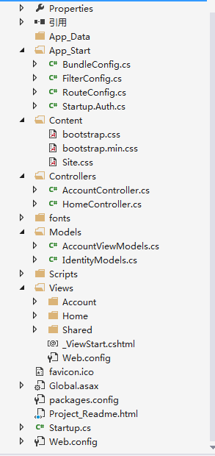
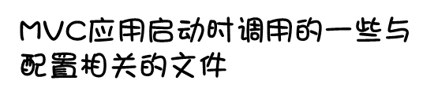
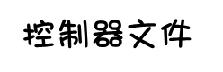
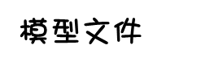
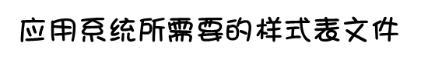
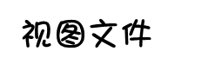
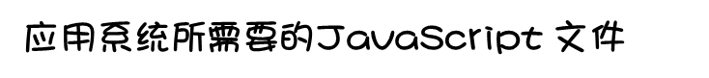
3.4. MVC 项目代码文件的一般结构

Slide 12
3.5. ASP.Net 应用的一般调用方式
控制器
页面文件

Slide 13
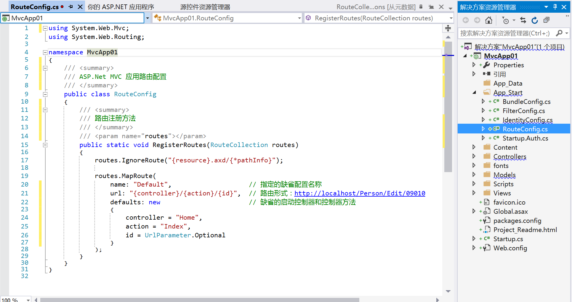
3.6. MVC 路由配置文件

Slide 14
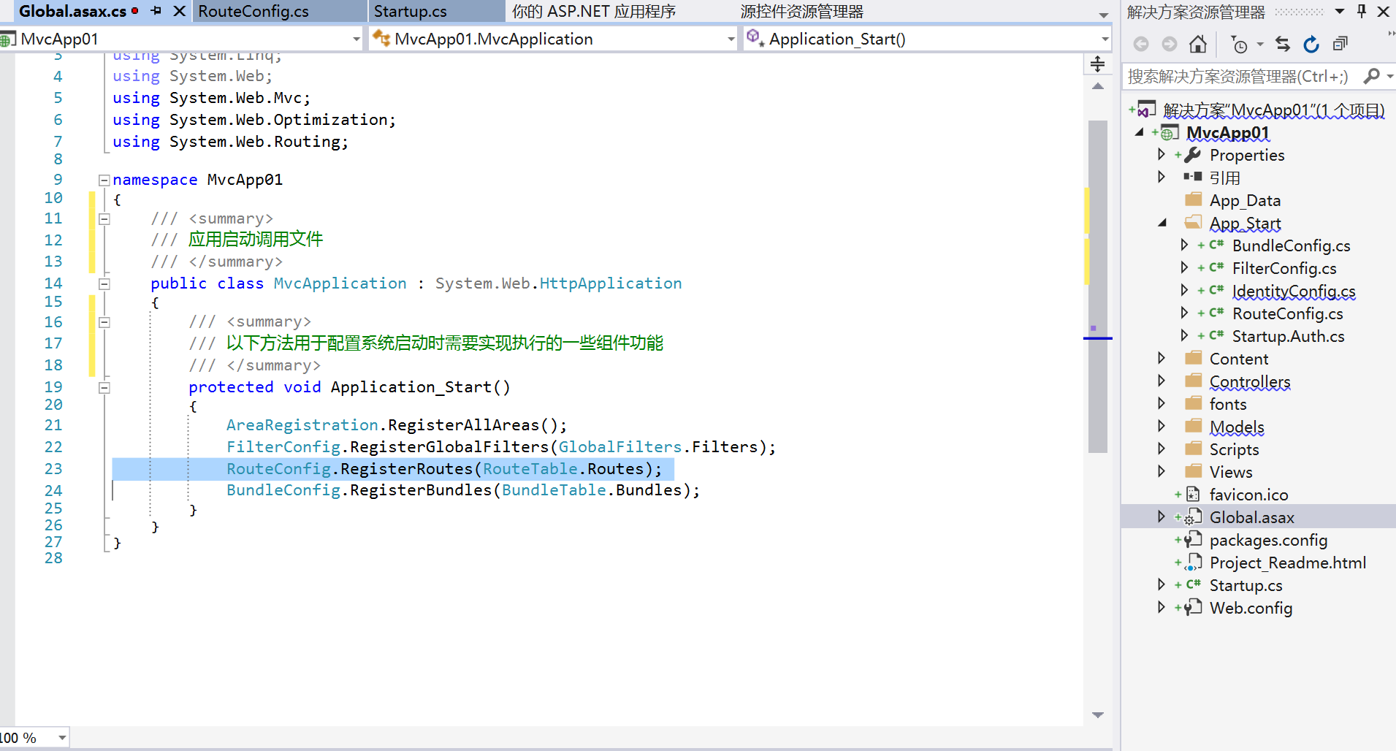
3.7. MVC 项目启动入口程序

Slide 15
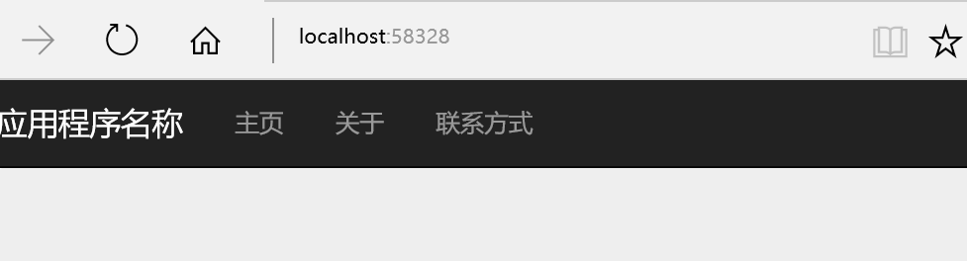
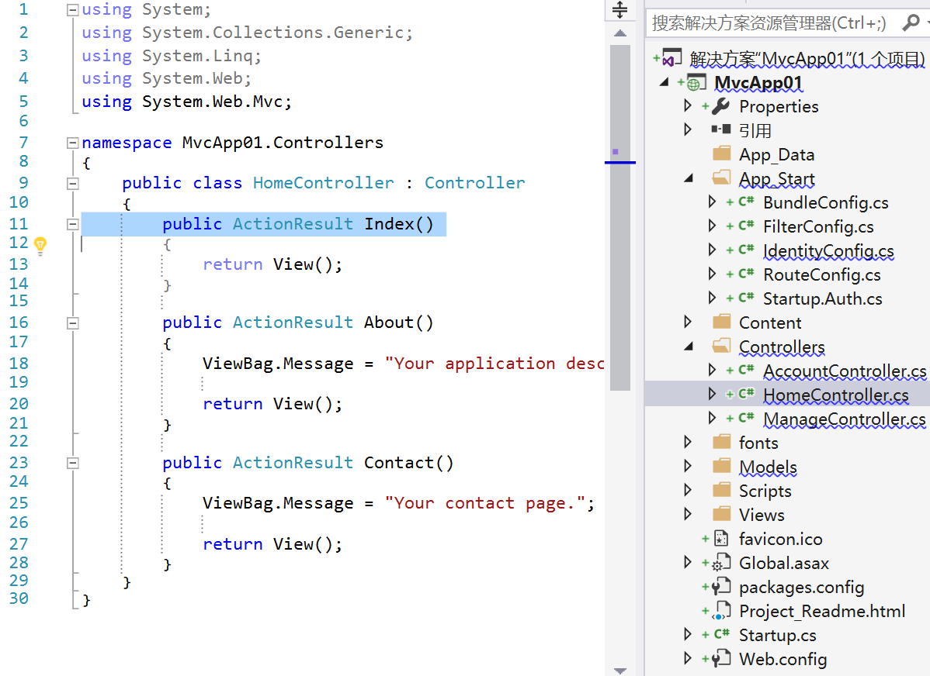
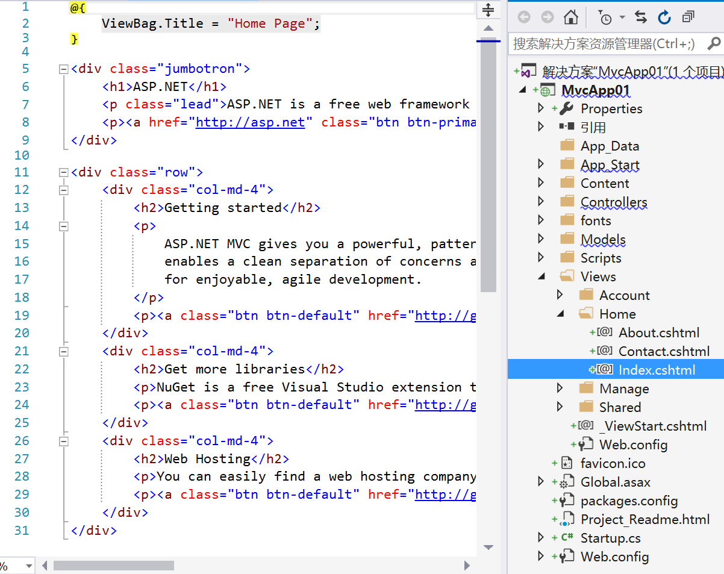
3.8. MVC 项目执行文件概说

Slide 16
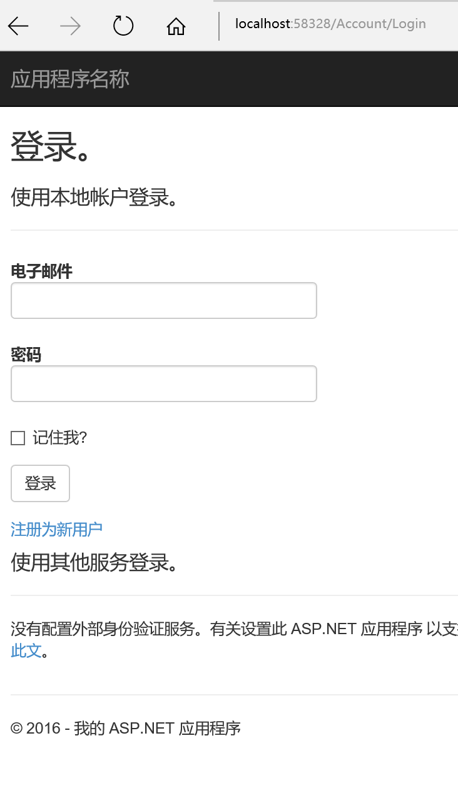
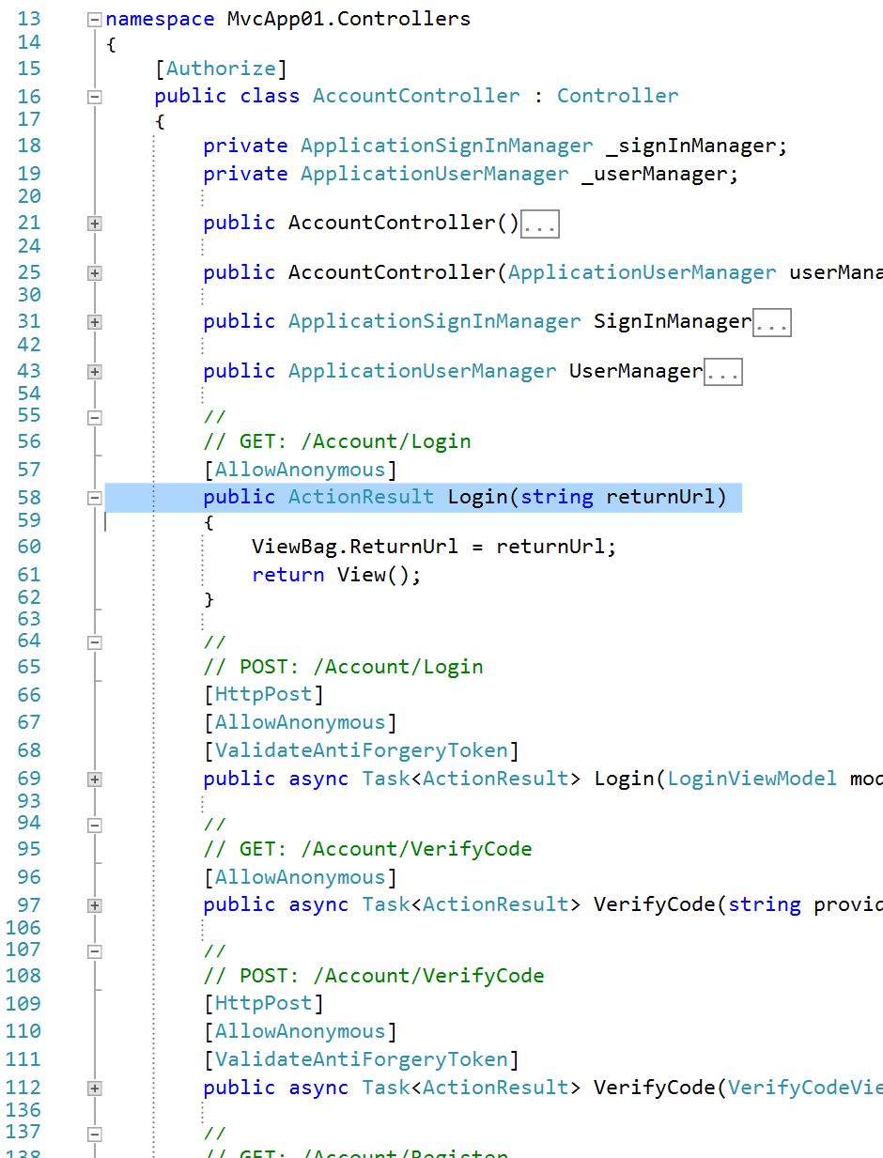
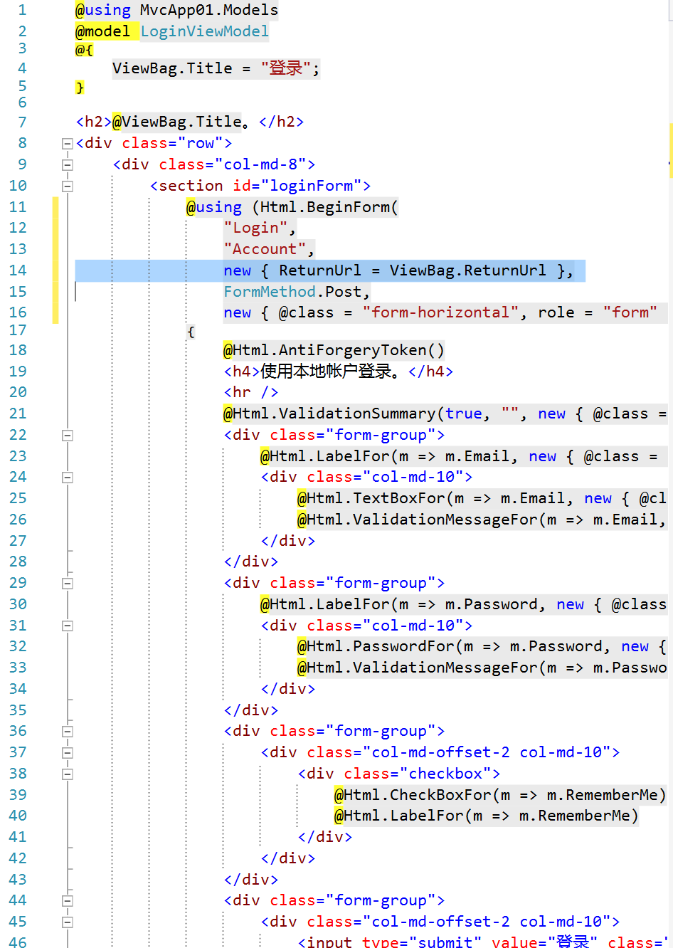
3.8. MVC 项目执行文件概说（续）

Slide 17
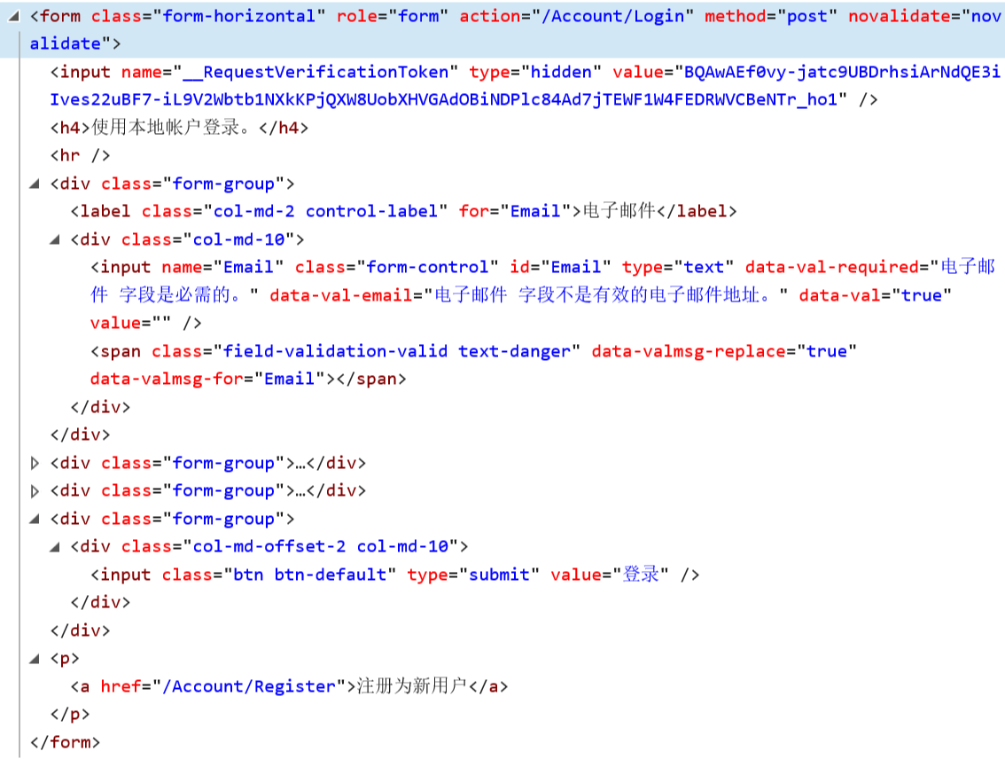
3.8. MVC 项目执行文件概说（续）

Slide 18
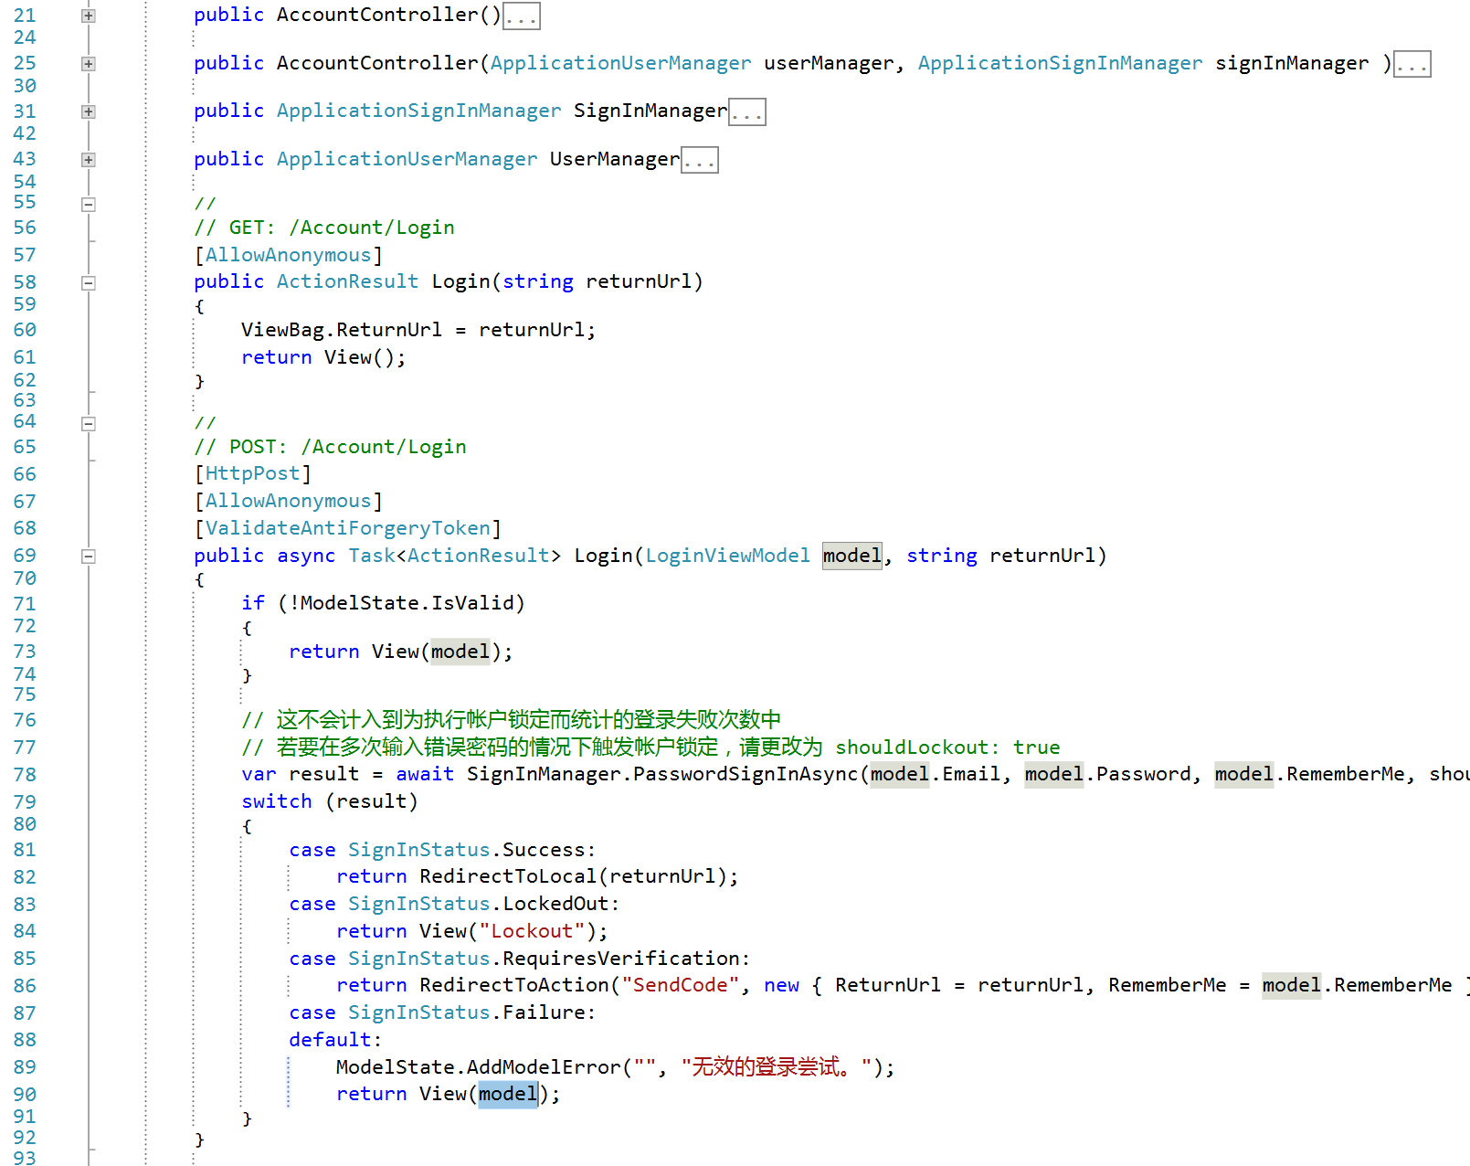
3.8. MVC 项目执行文件概说

Slide 19
3.9. MVC 概念总结
模型（Model）
 | 模型（Model）
 | 用于构造应用系统中表达现实世界中实体对象逻辑结构和对象具体状态数据的体系，一般情况下对象的状态数据通常使用数据库进行持久化处理，模型对象就是将这些数据加载到代码类中，然后通过对这些模型对象的处理来实现对现实对象状态数据的处理。
视图（View）
控制器（Controller）
 | 视图（View）
 | 用于将模型对象数据状态以及处理要求表示为计算机用户界面接口元素的一组软件代码组件。例如将一个模型的集合表达成一个列表，并且在UI上面提供诸如新建、编辑、删除、检索以及翻页等处理按钮。
 | 控制器（Controller）
 | 用于处理用户交互相应的组件，通常与模型对象一起完成用户在前端提交的处理请求。通常根据用户的请求，将处理好的模型对象传递到不同的视图模型中呈现，供用户具体使用。
隔离：数据获取的逻辑、数据处理的业务逻辑、数据表达UI的逻辑
松耦合：业务逻辑耦合、开发时耦合、测试时耦合

Slide 20
课程作业
作业编号 | 作业任务 | 关联工作产品模板 | 要求说明
M1-001 | 使用 VS 2015 的项目模板创建一个 APS.Net 项目，并跟踪登录实现的全部过程；项目方案统一按照：用户名.Foundation.App命名。 | 无 | 将代码方案按照与方案相同的名称签入到TFS服务器的个人工作区中。
M1-002 | 以 AccountController 为主线，分析注册、登录两个功能在系统实现的详细过程。 |  | 分析的结果使用Word软件记录，并签入到TFS服务器的个人工作区里Documents文件夹中（如果没有就创建一个）。

Slide 21
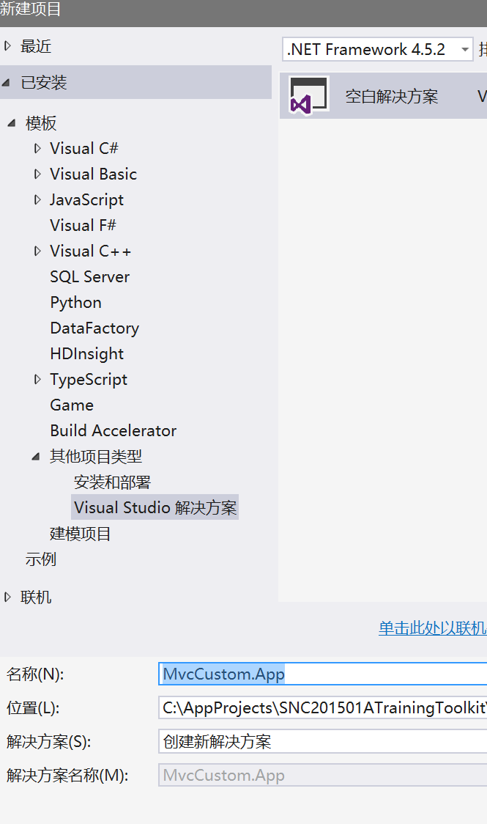
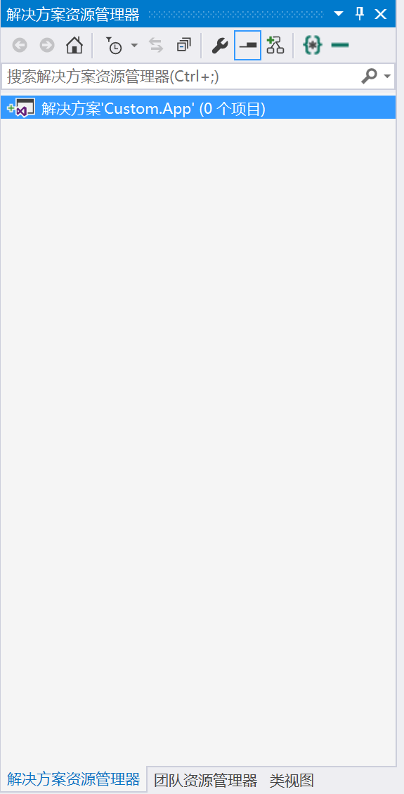
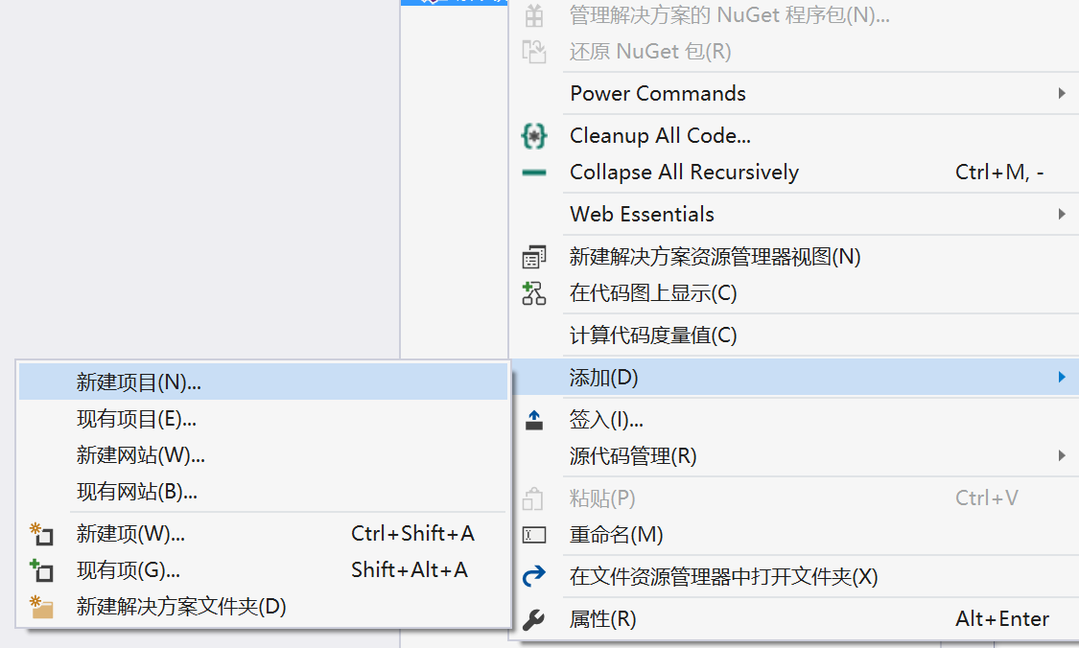
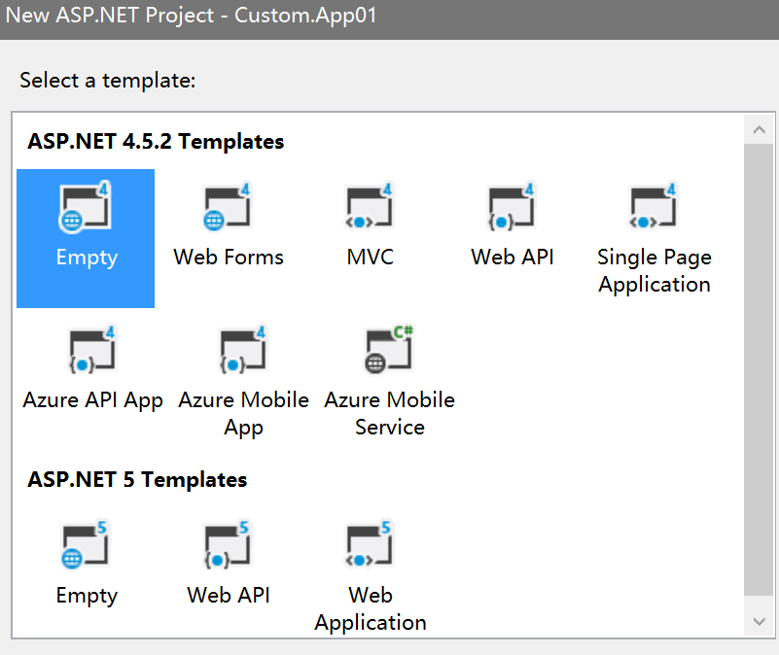
4. 自定义MVC项目

Slide 22
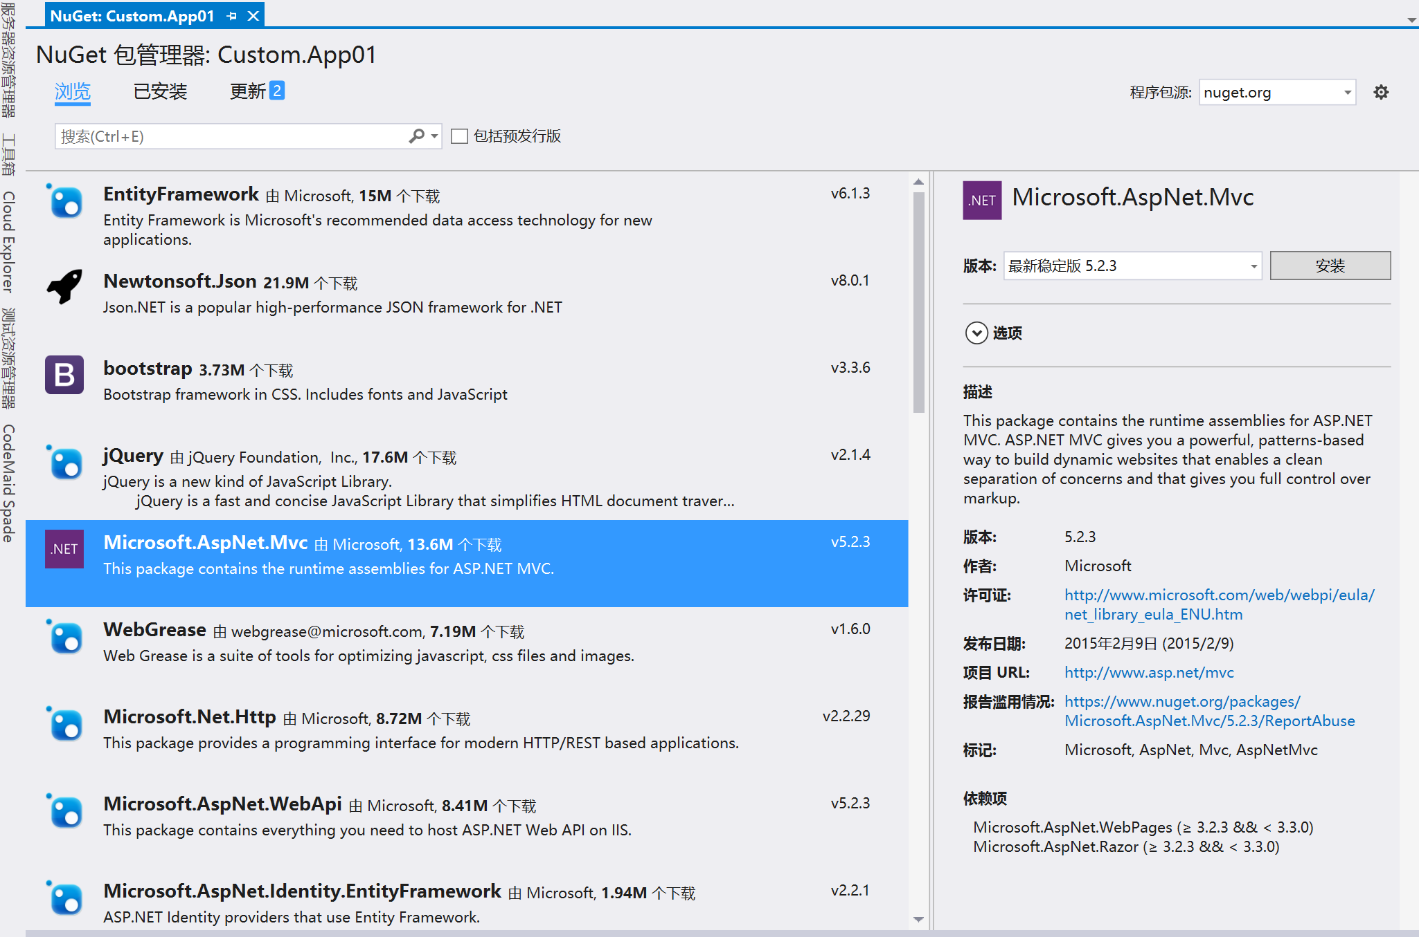
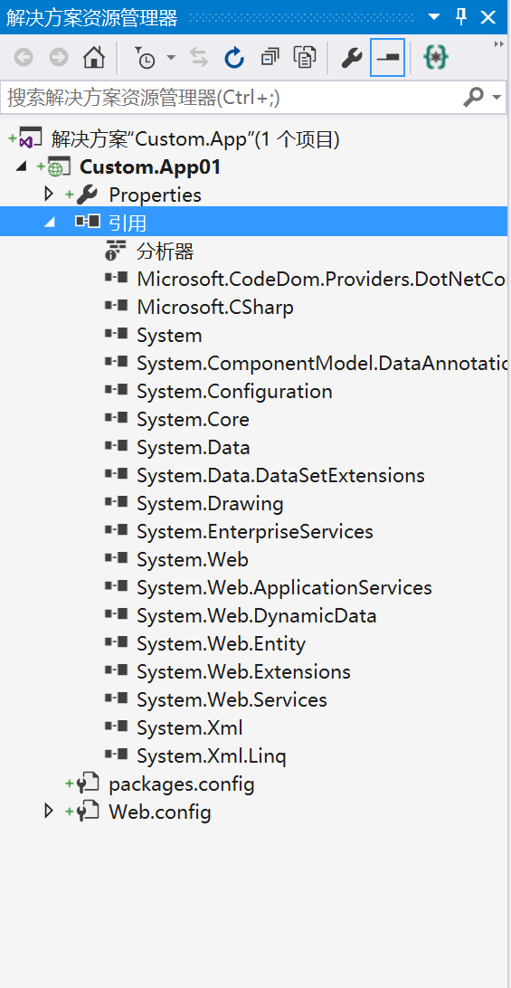
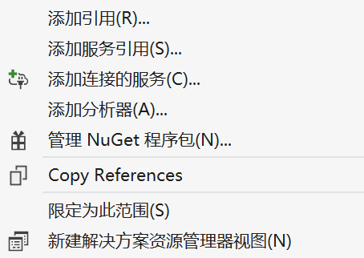
4.1. 使用 Nuget 配置 MVC 环境

Slide 23
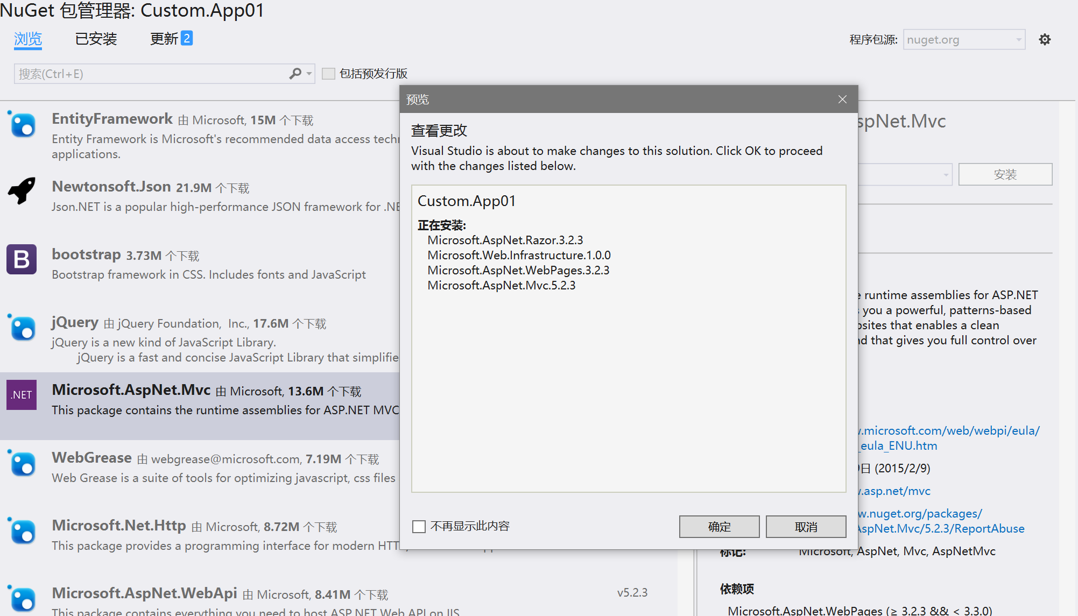
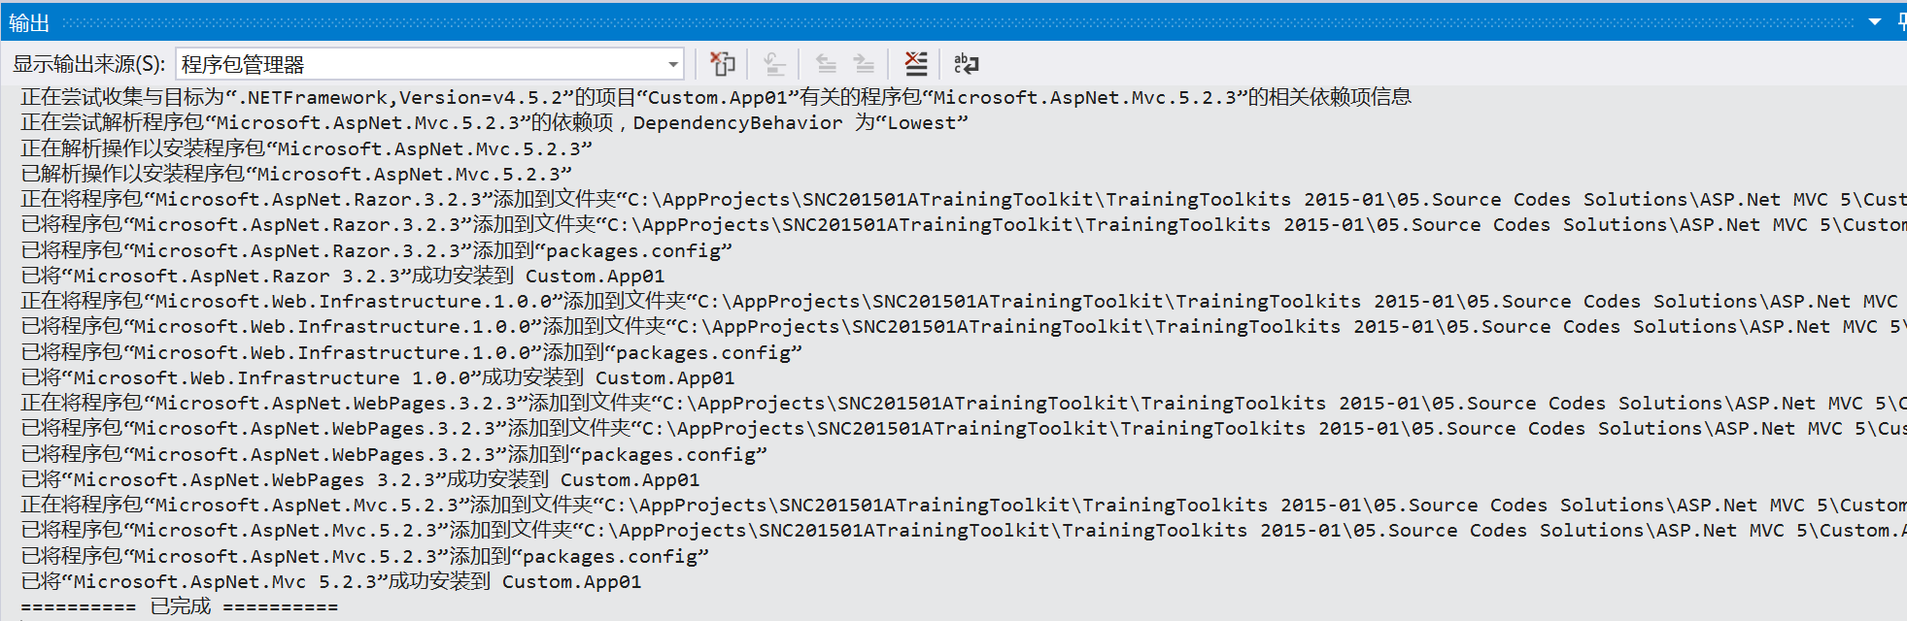
4.1. 使用 Nuget 配置 MVC 环境（续）

Slide 24
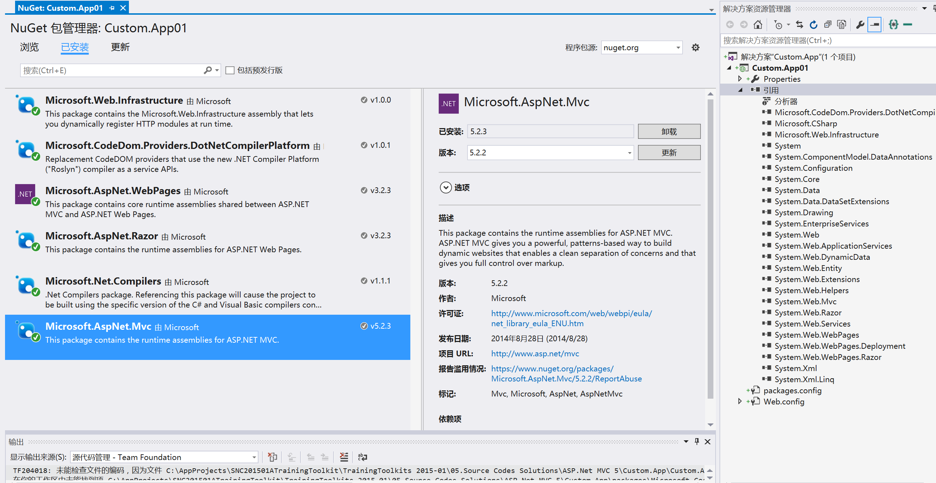
4.1. 使用 Nuget 配置 MVC 环境（续）

Slide 25
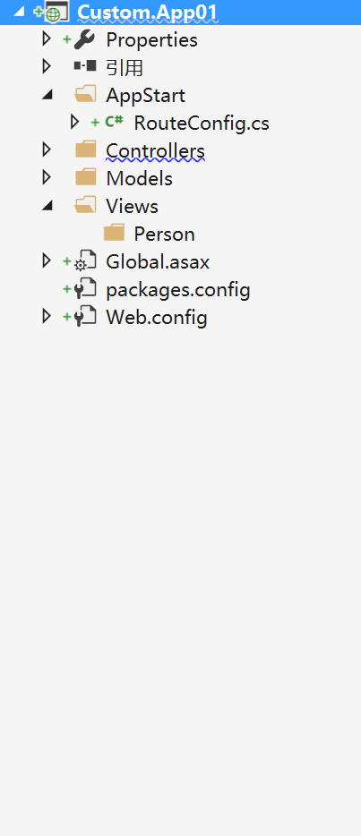
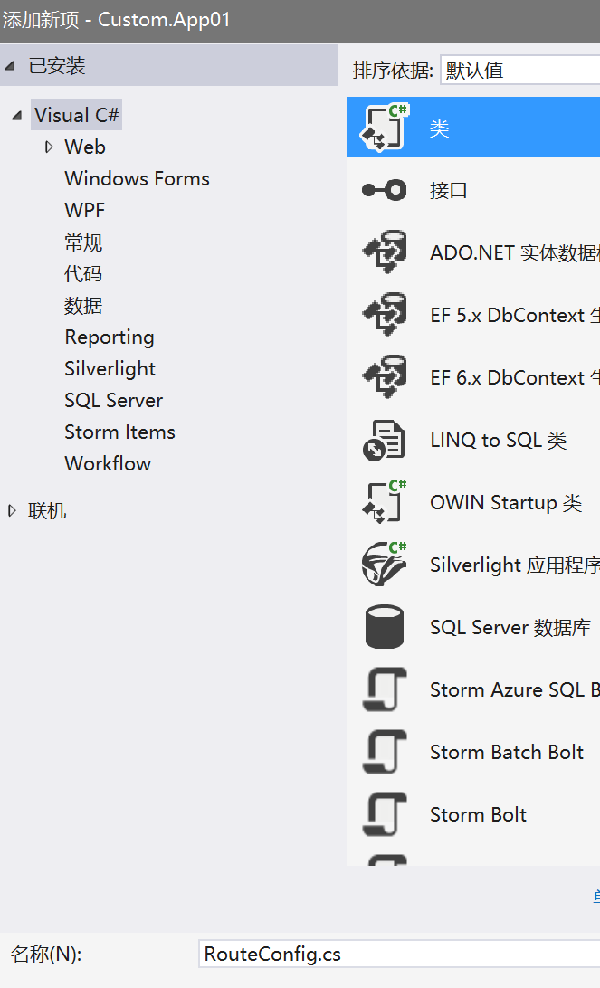
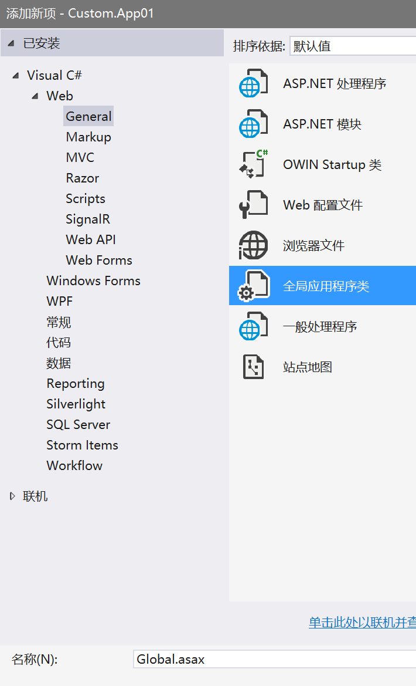
4.2. 配置 MVC Web 应用运行环境
A. 创建 MVC 路由表
B. 创建全局应用程序

Slide 26
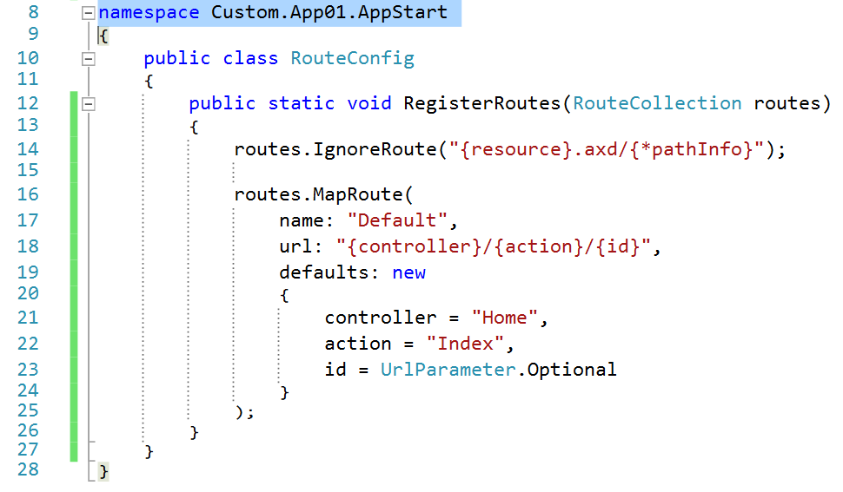
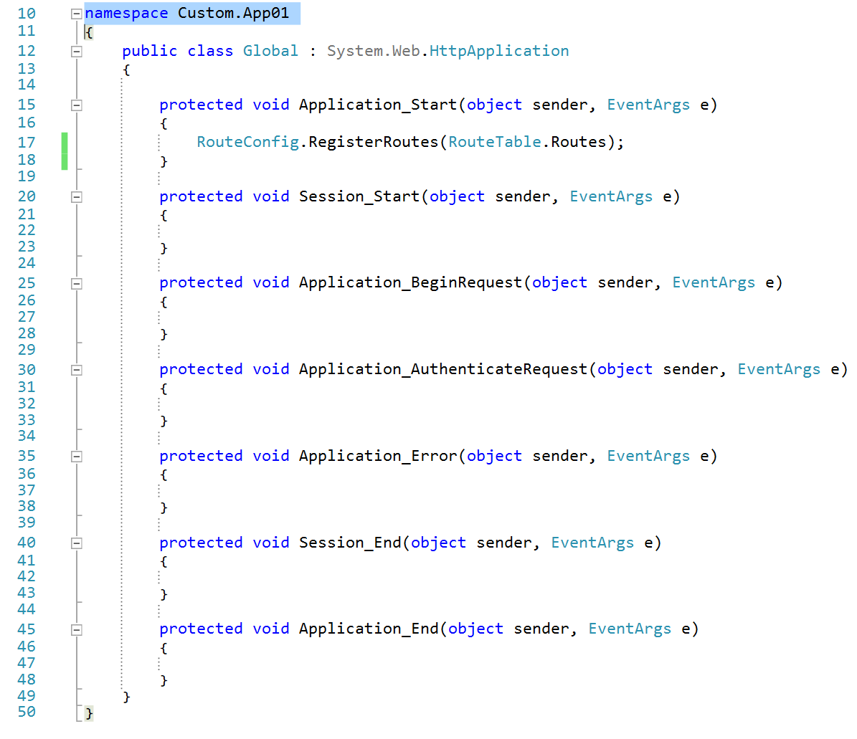
4.2. 配置 MVC Web 应用运行环境

Slide 27
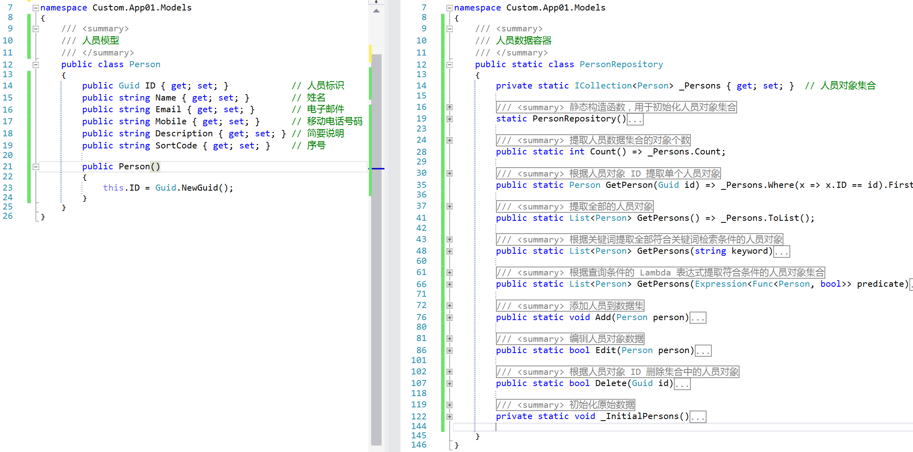
4.3. 创建业务对象数据模型

Slide 28
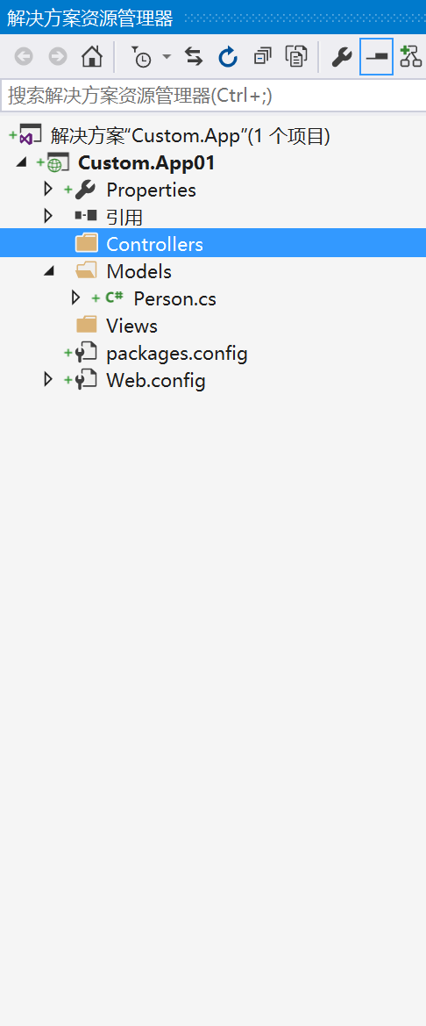
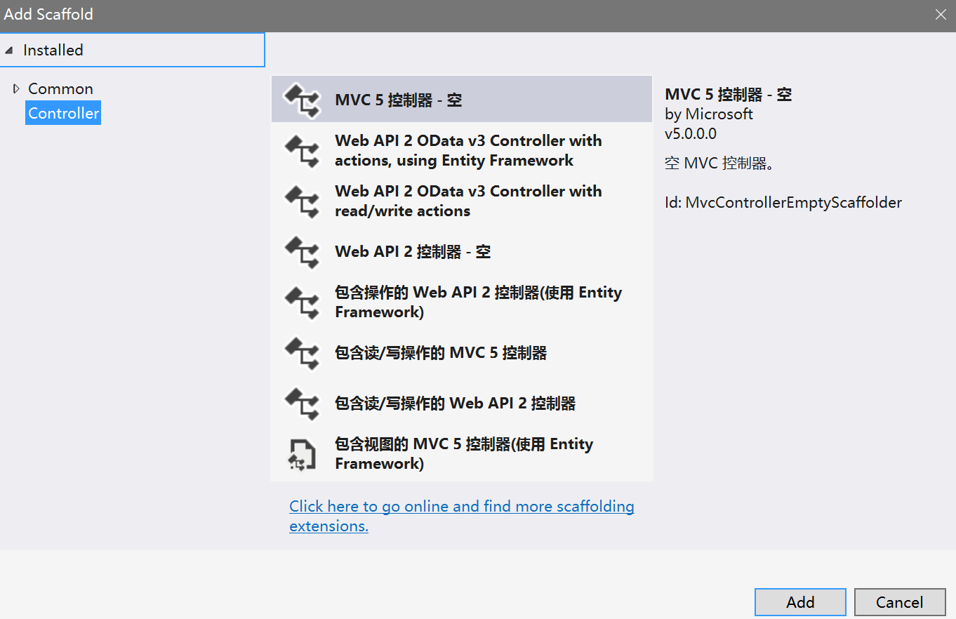
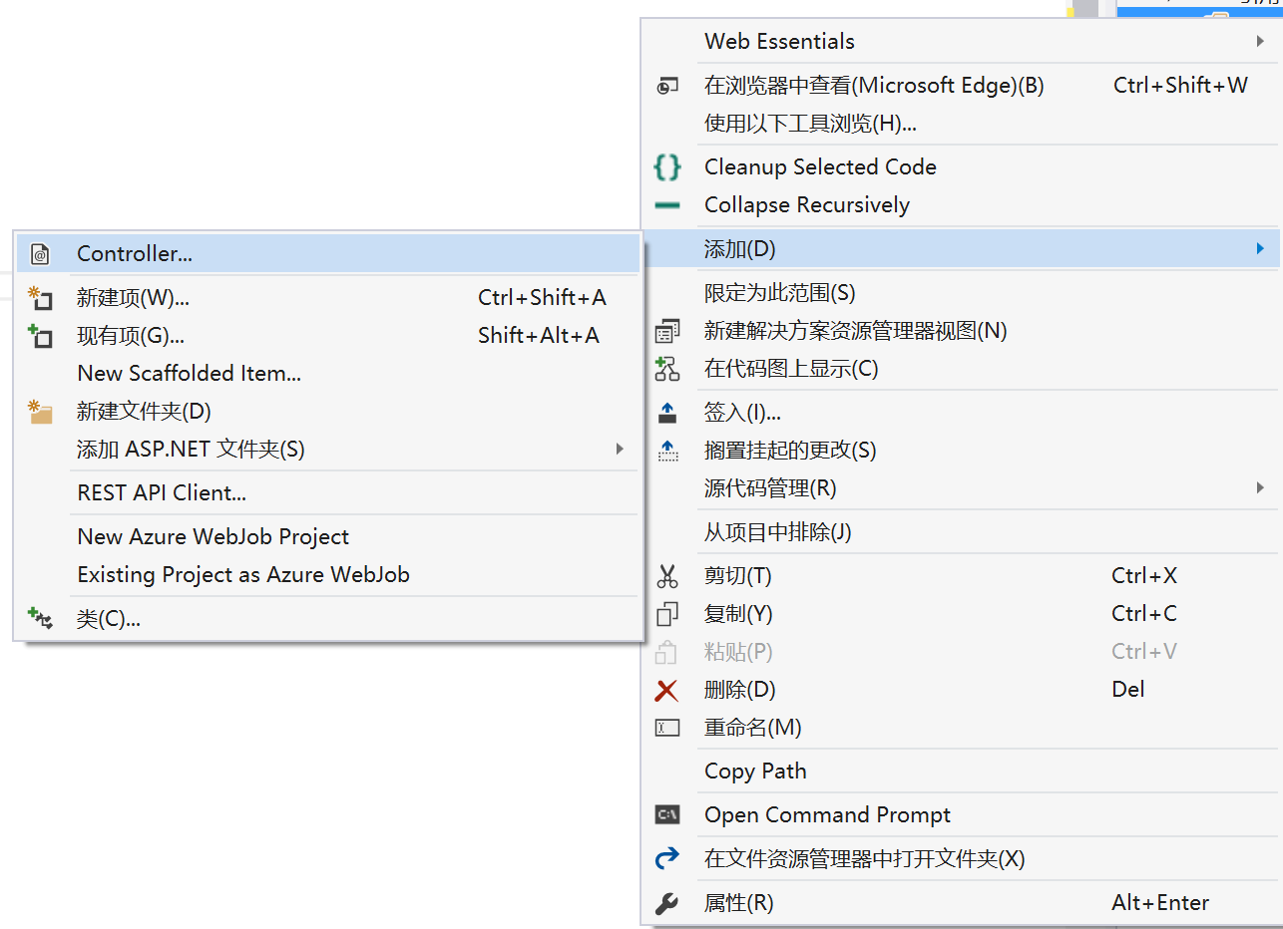
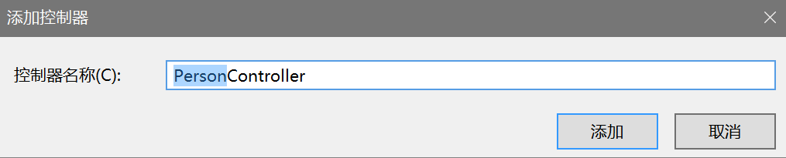
4.4. 创建控制器

Slide 29
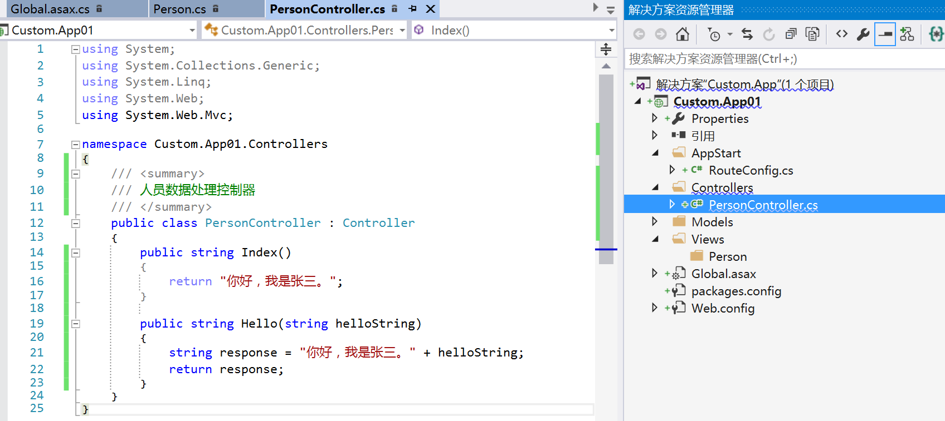
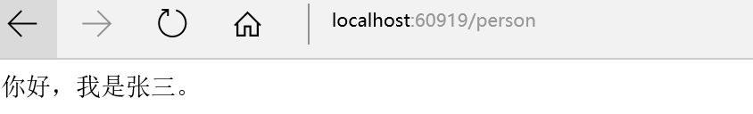
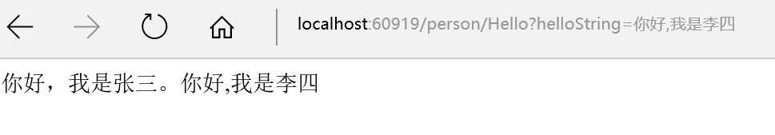
4.4.1. 编写控制器方法

Slide 30
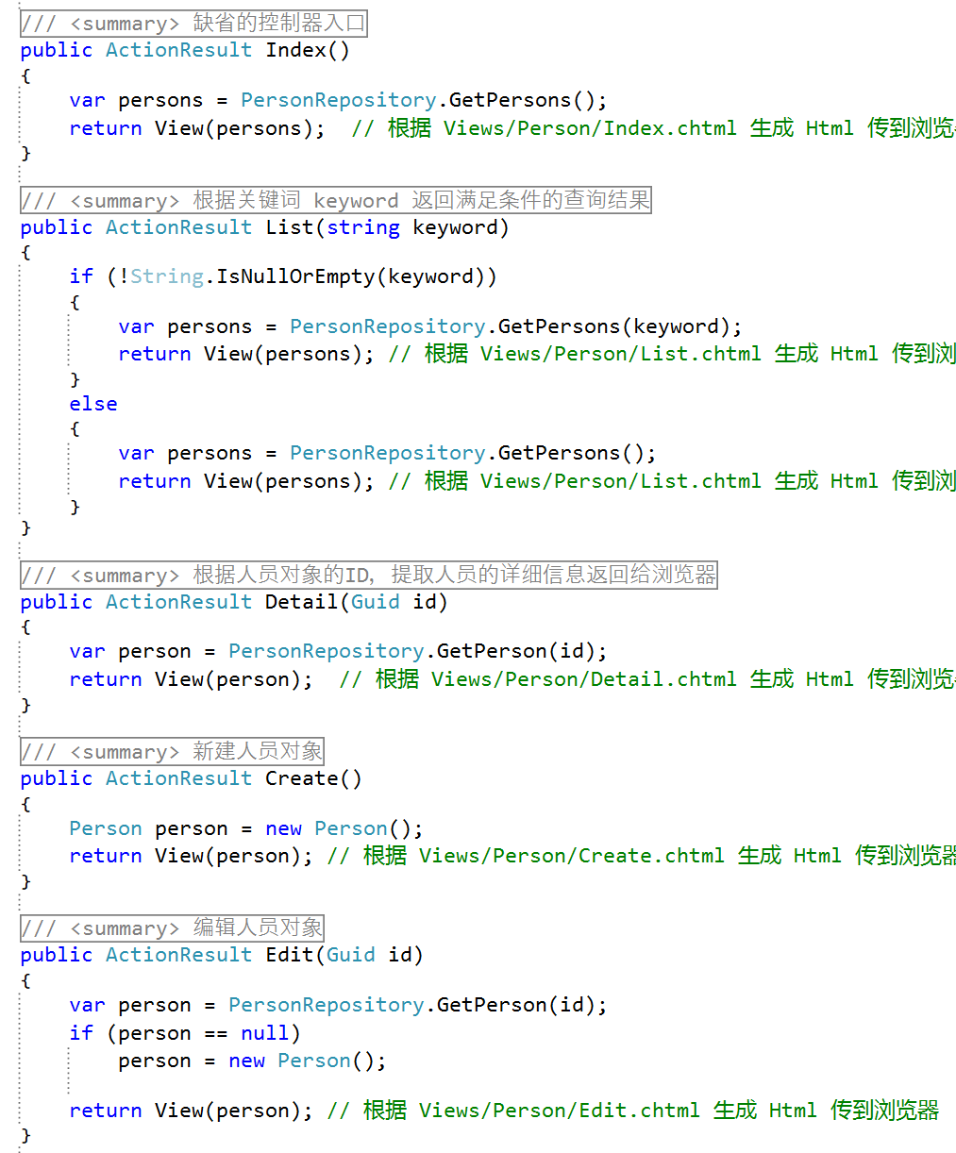
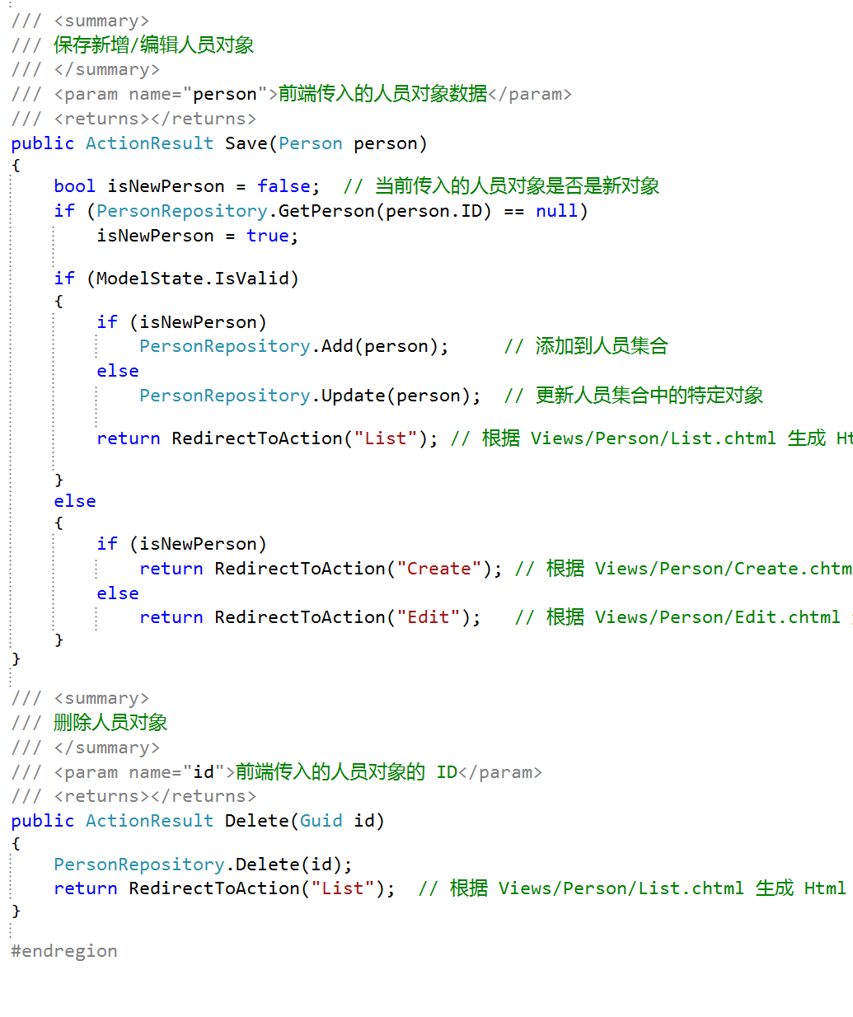
4.4.2. 编写处理数据和创建视图页面的控制器方法

Slide 31
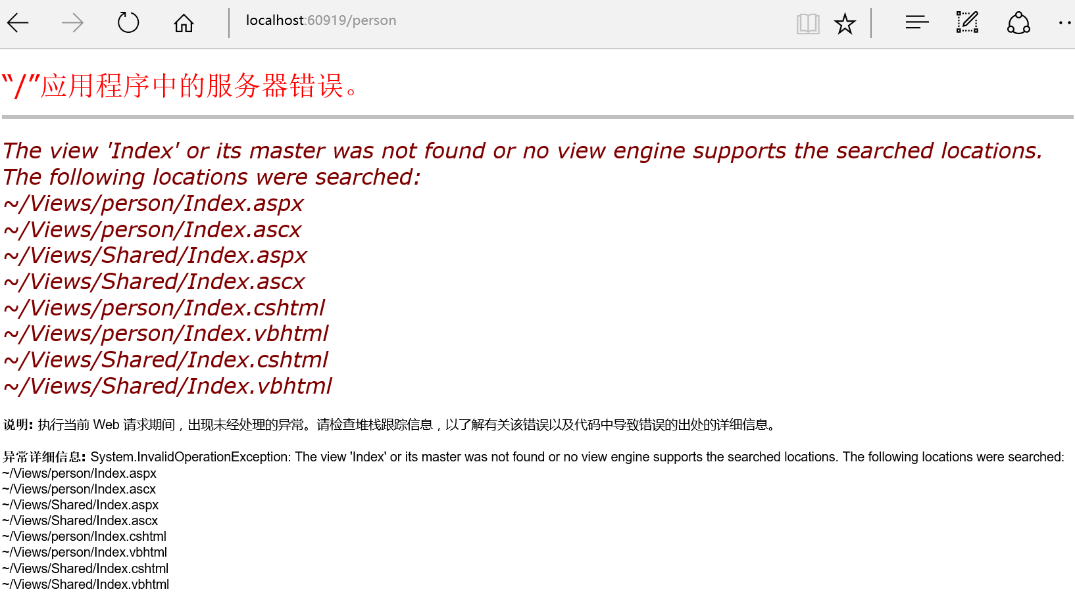

Slide 32
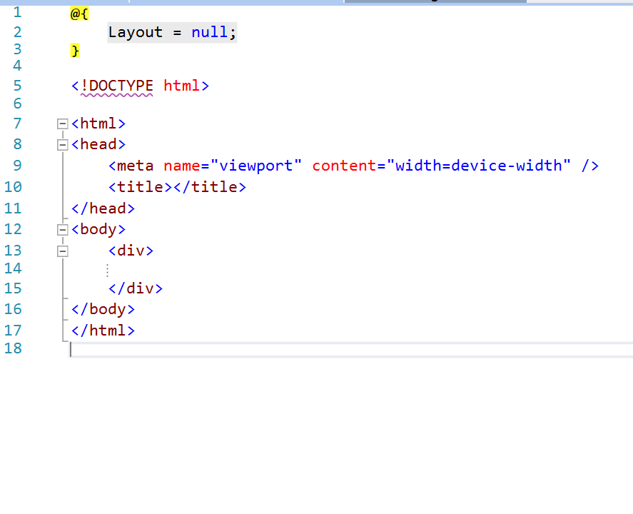


4.5. 创建视图（Razor 页面）

Slide 33


4.5.1. 配置视图模型中使用 Razor 一些配置文件
【注】1. Views 下面的 Web.config 是前端页面组件运行时的配置文件，可以从模板项目中复制即可。
2. 配置好之后，通过 Nuget 添加引用：

Slide 34

4.5.2. 视图文件结构简要说明
@model 定义当前页面文件的数据模型
Layout 定义当前页面的布局页
Html 文件头：定义页面基本规格
混合C#语言和Html标签语言，构建动态
页面元素，运行时生成，并做缓存。
Html 文件体：定义页面内容

Slide 35


4.5.2. 视图文件结构简要说明（续）

Slide 36


4.5.2. 视图文件结构简要说明（续）

Slide 37


4.5.2. 视图文件结构简要说明（续）

Slide 38



4.6. 使用 javascript

Slide 39




4.7. 在 IIS 中发布项目

Slide 40



4.7. 在 IIS 中发布项目（续）

Slide 41

课程作业
作业编号 | 作业任务 | 关联工作产品模板 | 要求说明
M2-001 | 手工创建一个空项目，配置成为基本完整的支持 MVC 的项目，相应的 VS 方案统一使用：用户名+Custom.App 命名，项目名称统一使用：用户名+Custom.App01命名。 | 无 | 与M1-001相同
M2-002 | 参考课堂范例，应用课堂授课的方式，创建一个实现书籍数据增删查改的应用，书籍的属性为ISBN，书名、作者、出版社、发行日期，内容简介。 | 无 | 同上
M2-003 | 在项目 Custom.App01 中，针对下列列表，要求增加单击表头“姓名”可以按照 Name 属性进行排序（升序/降序轮换），请实现。 | 无 | 同上
M2-004 | 在项目 Custom.App01 中，请为Person增加一个 性别 属性，要求使用 bool 类型表示，课程源代码中补充相应的处理代码。 | 无 | 同上

Slide 42

5. 课程业务场景的基本说明：企业部门与人员管理

Slide 43

6. 模型：业务实体定义

Slide 44
6.1. 关于POCO
POCO： | Plain ordinary C# object ；
含义： | 没有从任何领域以外的其它因素继承、实现接口，更没有被其它框架侵入的C#对象；
特点： | 无参构造函数，每个字段都有 getter，setter 的 C# 类；可以与编程语言无关；
持久化处理： | 对应关系数据库的表对象；通过实现持久化接口（CURD），实现对关系数据库数据访问处理，使用 ORM 就是要让数据库表对象在使用上尽量和 POCO 一致，对于程序员来说，他们可以把表对象当做POJO来用，而感觉不到表对象的存在。
领域模型： | 通过实现逻辑处理接口（例如在 ASP.Net MVC 的控制器），实现对 POCO 的逻辑处理，例如审核、转账、统计等。
UI 模型： | 针对UI，增加了UI元素与数据绑定功能之后，POJO就变成了View Object，即UI Model。
为什么使用： | 专注于业务逻辑和脱离框架的单元测试。 POJO并不须要继承框架的类或实现其接口，开发者能够极其灵活地搭建继承结构和建造应用。 简单和灵活，能够任意扩展，胜任多个场合，让一个模型贯穿多个层。

Slide 45




6.2. 业务实体设计模型

Slide 46

7. 数据存储和数据访问服务接口实现方法设计
数据存储：
一组组对象的集合，存放在内存、文件、关系数据库，不管存贮形式，都可以将数据映射为POCO。
数据访问服务接口：
可以直接访问对象集合；
应该提供一组方法，供任何需要访问数据的组件统一使用
数据存储内部事务处理

Slide 47


7.1. 通过接口类实现一个统一模式数据处理架构

Slide 48

7.2. 典型方法分析说明
为什么只能查询 Name、Description、SortCode 三个关联的属性？
在员工数据中，如果输入关键词 qq，如何查得出所有关联的对象？
为什么用类似这样赋值的方法，不能改变数据存储中的对象？
如何理解C#中反射的概念？

Slide 49



7.3. 数据存储和数据访问服务接口在控制器的使用简介

Slide 50
课程作业
作业编号 | 作业任务 | 关联工作产品模板 | 要求说明
M3-001 | 重构之前 “用户名.Custom.App01”项目中的数据存储和处理组件。 | 无 | 与之前作业要求相同
M3-002 | 为“用户名.Custom.App01”的书籍添加“价格”属性，创建书籍类型的实体类，用于约束相应书籍的分类。 | 无 | 同上
M3-003 | 参考课程“Custom.Model”大致分析图书管理的类图和简单用例。 | 无 | 同上

Slide 51
8. 控制器：处理请求和响应匹配，而不是逻辑处理
职责： | 将前端（浏览器）的请求即用户输入，转换成可以由逻辑组件所使用的对象（实体模型对象）； 将逻辑组件处理后的对象（可能不止一个）转换成一个模型（视图模型），返回给前端UI进行处理； 将视图模型无法满足前端需求的其它数据，使用ViewBag或者ViewData打包返回给前端UI进行处理； 视图模型和业务逻辑使用的实体模型不要混在一起处理。
访问限制： | 限制前端对控制器的访问方式； 限制前端对控制器的访问授权；
数据校验： | 避免非法对象数据存储到数据中

Slide 52



8.1. 控制器职责

Slide 53


8.1. 控制器职责：在前端UI和数据存储之间搭桥

Slide 54


8.1. 控制器职责：在前端 UI 和数据存储之间搭桥，构建视图模型

Slide 55




8.1. 控制器职责：在前端 UI 和数据存储之间搭桥，使用视图模型

Slide 56


8.1. 控制器职责：在前端 UI 和数据存储之间搭桥，使用视图模型

Slide 57

8.1.控制器的职责：在前端 UI 和数据存储之间搭桥，使用视图模型

Slide 58
8.2. 控制器访问限制
HttpPost： | 用于限制Action方法只接受前端 HTTP Post 方式提交的请求；
HttpGet： | 用于限制Action方法只接受前端 HTTP Get 方式提交的请求；
HttpDelete： | 用于限制Action方法只接受前端 HTTP Delete 方式提交的请求；
HttpPut： | 用于限制Action方法只接受前端 HTTP Put 方式提交的请求。
Post： | //URI | 一般用于 创建资源（数据）,提交请求的数据不受限制；
Get： | //URI/XXX | 一般用于获取资源（数据），提交请求的数据<=2048 bytes；
Delete： | //URI/XXX | 一般用于删除资源（数据）；
Put： | //URI/XXX | 一般用于跟新或创建资源（数据）。
Notes:
摘自：http://www.cnblogs.com/zhangpengshou/archive/2012/07/09/2583096.html
Rest模式get,put,post,delete含义与区别(转)
解释代码
POST /uri 创建
DELETE /uri/xxx 删除
PUT /uri/xxx 更新或创建
GET /uri/xxx 查看
GET操作是安全的。所谓安全是指不管进行多少次操作，资源的状态都不会改变。比如我用GET浏览文章，不管浏览多少次，那篇文章还在那，没有变化。当然，你可能说每浏览一次文章，文章的浏览数就加一，这不也改变了资源的状态么？这并不矛盾，因为这个改变不是GET操作引起的，而是用户自己设定的服务端逻辑造成的。
PUT，DELETE操作是幂等的。所谓幂等是指不管进行多少次操作，结果都一样。比如我用PUT修改一篇文章，然后在做同样的操作，每次操作后的结果并没有不同，DELETE也是一样。顺便说一句，因为GET操作是安全的，所以它自然也是幂等的。 POST操作既不是安全的，也不是幂等的，比如常见的POST重复加载问题：当我们多次发出同样的POST请求后，其结果是创建出了若干的资源。 安全和幂等的意义在于：当操作没有达到预期的目标时，我们可以不停的重试，而不会对资源产生副作用。从这个意义上说，POST操作往往是有害的，但很多时候我们还是不得不使用它。 还有一点需要注意的就是，创建操作可以使用POST，也可以使用PUT，区别在于POST 是作用在一个集合资源之上的（/uri），而PUT操作是作用在一个具体资源之上的（/uri/xxx），再通俗点说，如果URL可以在客户端确定，那么就使用PUT，如果是在服务端确定，那么就使用POST，比如说很多资源使用数据库自增主键作为标识信息，而创建的资源的标识信息到底是什么只能由服务端提供，这个时候就必须使用POST。 关于GET POST 的混淆 先说相同点，只有了解了相同点之后才能理解为什么会发生混淆。两者都能向服务器发送数据，提交的“内容”[注1]的格式相同，都是var_1=value_1&var_2=value_2&....get 和 post 区别如字面，一个是get（获取），一个是post（发送）。get用来告诉服务器需要获取哪些内容（uri+query），向静态页面（uri）请求则直接返回文件内容给浏览器，向一个动态页面请求时可以提供查询参数（query）以获得相应内容。post用来向服务器提交内容，主要是为了提交，而不是为了请求内容，就是说post的初衷并不要求服务器返回内容[注2]，只是提交内容让服务器处理（主要是存储或者处理之后再存储）。get和post出现混淆是因为对提交的数据处理方法的滥用造成的，数据是无辜的。
混淆之一： 将get提交的用来查询的字段当作是存储数据存入了服务器端文件或者数据库。然后就误以为get是用来提交用于存储的数据的。
混淆之二： 编写脚本在服务器端通过处理post提交的数据并返回内容。只要有数据，就能用来进行判断，脚本怎写是程序员的事，而不在乎数据来源的形式（post、get，或者是自己预设值的常量）。这点功能上确实没问题，只是背离的其初始目的而已。
由于都是要传送数据，且数据格式相同（即使数据格式不同，只要能提取出相应数据）。使用的时候难免出现张冠李戴，将get数据用来存储、将post数据用来检索返回数据。但是二者还是有区别的（主要是根据其用途而“人为”[注3]造成的），get的长度限制在2048字节（由浏览器和服务器限制的，这是目前IE的数据，曾经是1024字节），很大程度上限制了get用来传递“存储数据”的数据的能力，所以还是老老实实用来做检索吧；post则无此限制（只是HTTP协议规范没有进行大小限制，但受限于服务器的处理能力），因此对于大的数据（一般来说需要存储的数据可能会比较大，比2048字节大）的传递有天然的优势，谁让它是 nature born post 呢。
get提交的数据是放在url里，目的是灵活的向服务其提交检索请求，可以在地址栏随时修改数据以变更需要获取的内容，比如直接修改分页的编号就跳到另外一个分页了（当然也可能是 404）。post提交的数据放在http请求的正文里，目的在于提交数据并用于服务器端的存储，而不允许用户过多的更改相应数据（主要是相对于在url 修改要麻烦很多，url的修改只要点击地址栏输入字符就可以了），除非是专门跑来编辑数据的。
花边：post和get的安全性在传输的层面上区别不大，但是采用url提交数据的get方式容易被人肉眼看到，或者出现在历史纪录里，还是可能被肉眼看到，都是一些本地的问题。
注1：我强调的是内容，至于http协议中的get和post的格式大家有兴趣就自己看看吧。 注2：get方式主要是为了获得预期内容，即uri+query相同时所得到的内容应该是相同的。而post主要是提交内容，至于是否有必要返回页面可能只是出于用户体验，比如注册时返回你的注册id，但是如果只是返回一个“您已注册成功”的相同页面（即使你post的数据不一样）也没什么好奇怪的。 注3：关于这个“人为”，不是那么贴切，get和post还是有技术层面的区别的。但是从表象上看暂且这么说吧，毕竟二者的混淆也是“人为”的。
HTTP POST GET 本质区别 原理区别
一般在浏览器中输入网址访问资源都是通过GET方式；在FORM提交中，可以通过Method指定提交方式为GET或者POST，默认为GET提交 Http定义了与服务器交互的不同方法，最基本的方法有4种，分别是GET，POST，PUT，DELETE URL 全称是资源描述符，我们可以这样认为：一个URL地址，它用于描述一个网络上的资源，而HTTP中的GET，POST，PUT，DELETE就对应着对这个资源的查 ，改 ，增 ，删 4个操作。到这里，大家应该有个大概的了解了，GET一般用于获取/查询 资源信息，而POST一般用于更新 资源信息(个人认为这是GET和POST的本质区别，也是协议设计者的本意，其它区别都是具体表现形式的差异 )。 根据HTTP规范，GET用于信息获取，而且应该是安全的和幂等的 。 1.所谓安全的意味着该操作用于获取信息而非修改信息。换句话说，GET请求一般不应产生副作用。就是说，它仅仅是获取资源信息，就像数据库查询一样，不会修改，增加数据，不会影响资源的状态。 * 注意：这里安全的含义仅仅是指是非修改信息。 2.幂等的意味着对同一URL的多个请求应该返回同样的结果。这里我再解释一下幂等 这个概念： 幂等 （idempotent、idempotence）是一个数学或计算机学概念，常见于抽象代数中。 幂等有以下几种定义：
对于单目运算，如果一个运算对于在范围内的所有的一个数多次进行该运算所得的结果和进行一次该运算所得的结果是一样的，那么我们就称该运算是幂等的。比如绝对值运算就是一个例子，在实数集中，有abs(a) = abs(abs(a)) 。 对于双目运算，则要求当参与运算的两个值是等值的情况下，如果满足运算结果与参与运算的两个值相等，则称该运算幂等，如求两个数的最大值的函数，有在在实数集中幂等，即max(x,x) = x 。 看完上述解释后，应该可以理解GET幂等的含义了。 但在实际应用中，以上2条规定并没有这么严格。引用别人文章的例子：比如，新闻站点的头版不断更新。虽然第二次请求会返回不同的一批新闻，该操作仍然被认为是安全的和幂等的，因为它总是返回当前的新闻。从根本上说，如果目标是当用户打开一个链接时，他可以确信从自身的角度来看没有改变资源即可。 根据HTTP规范，POST表示可能修改变服务器上的资源的请求 。继续引用上面的例子：还是新闻以网站为例，读者对新闻发表自己的评论应该通过POST实现，因为在评论提交后站点的资源已经不同了，或者说资源被修改了。 上面大概说了一下HTTP规范中，GET和POST的一些原理性的问题。但在实际的做的时候，很多人却没有按照HTTP规范去做，导致这个问题的原因有很多，比如说： 1.很多人贪方便，更新资源时用了GET，因为用POST必须要到FORM（表单），这样会麻烦一点。 2.对资源的增，删，改，查操作，其实都可以通过GET/POST完成，不需要用到PUT和DELETE。 3.另外一个是，早期的但是Web MVC框架设计者们并没有有意识地将URL当作抽象的资源来看待和设计 。还有一个较为严重的问题是传统的Web MVC框架基本上都只支持GET和POST两种HTTP方法，而不支持PUT和DELETE方法。

Slide 59


8.3. 控制器与数据校验

Slide 60

8.3. 控制器与数据校验（续）

Slide 61
课程作业
作业编号 | 作业任务 | 关联工作产品模板 | 要求说明
M4-001 | 参考课程范例，创建/重构书籍、书籍类型的实体类和相应的基本数据。 | 无 | 与之前作业要求相同
M4-002 | 参考课程范例，实现全部的 CURD。 | 无 | 同上

Slide 62
9.视图：前端表现和前端逻辑处理

Slide 63
10. Ajax
浏览器
服务器
触发某个事件：
创建一个 Http 请求
发送Http请求
接收处理 Http 请求
创建一个响应并将数据返回到浏览器
Internet
使用 Javascript 接收返回的数据
更新页面内容
Internet

Slide 64
11.前端UI框架的简要介绍和 Metro UI CSS 的使用

Slide 65
12.依赖注入设计的原理和基本实现

Slide 66
13.关于软件设计的一些补充话题

Slide 67
课程作业指南
作业编号 | 作业任务 | 关联工作产品模板 | 要求说明

Slide 68
本次学习结束，谢谢您的参与！

